Slide 1


Air Control
Let's change the world

Slide 2
CONTENTS
01
02
03
04
IDEA
PRINCIPLE
DEMO
PROSPECT

Slide 3
01
创意来源

Slide 4

传统人机交互方式
主要方式
存在的问题及缺点
传统人机交互方式存在许多不够合理，不够人性化的弊端，从而在某些特殊情况下大大降低了用户的使用感和体验感。
触屏
语音
微小型智能电子设备的触屏比较小，不易操作。（比如智能手表）
语音交互方式的使用场景限制。（比如会议时、上课时）

Slide 5




解决方案
提高用户体验感
实现对智能终端的隔空控制
使用超声波进行信号捕捉

Slide 6
NEW IDEA!!!
无源手势识别 系统
基于超声波
基于深度学习
适合新兴可穿戴电子设备
适合微小型智能终端

Slide 7
02
实现原理

Slide 8






核心技术
CNN特征提取
信号处理
与识别
NCNN实现深度学习在Android端的应用
LSTM实现连续手势信号识别

Slide 9
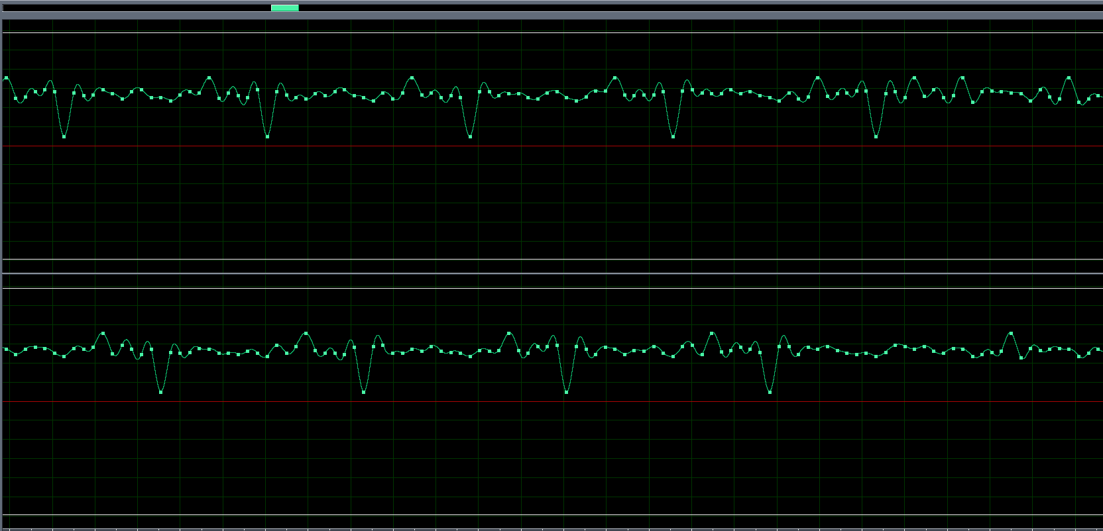
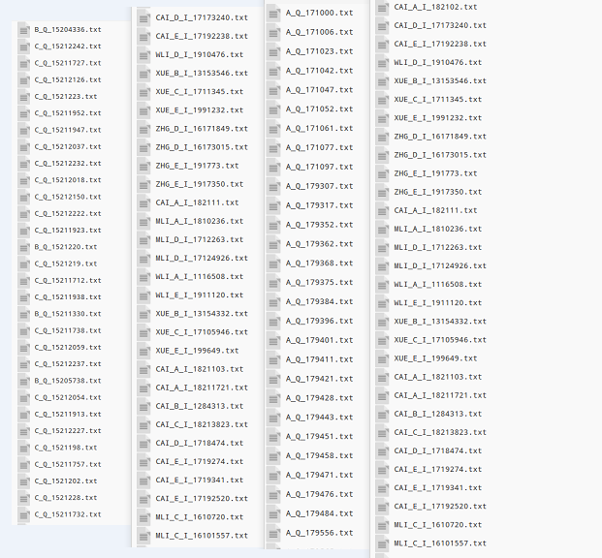
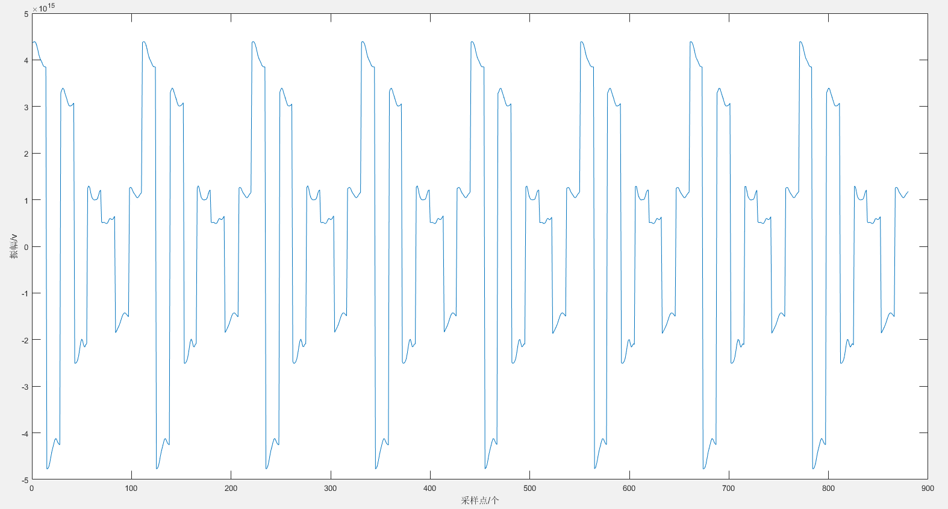
信号处理
声音信号与数字下转换器中的信号混合处理后，输出I(In-phase)、Q(Quadrature)分量的复值基带信号，进而进行特征提取。

Slide 10
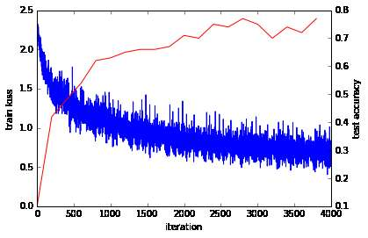
CNN
将处理过的原始声波信号送入CNN网络模型进行特征提取，产生最终的特征向量。
LSTM
将CNN提取的特征向量送入LSTM层中进行学习最终实现对时序信号（特征向量）的识别。

Slide 11
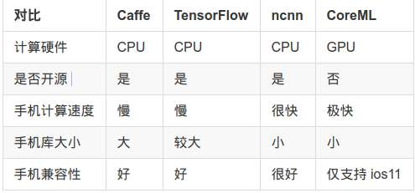
NCNN
将caffe训练的mdoel文件转换为ncnn的网络模型从而实现深度学习在Android端的应用。

Slide 12
03
Demo展示

Slide 13
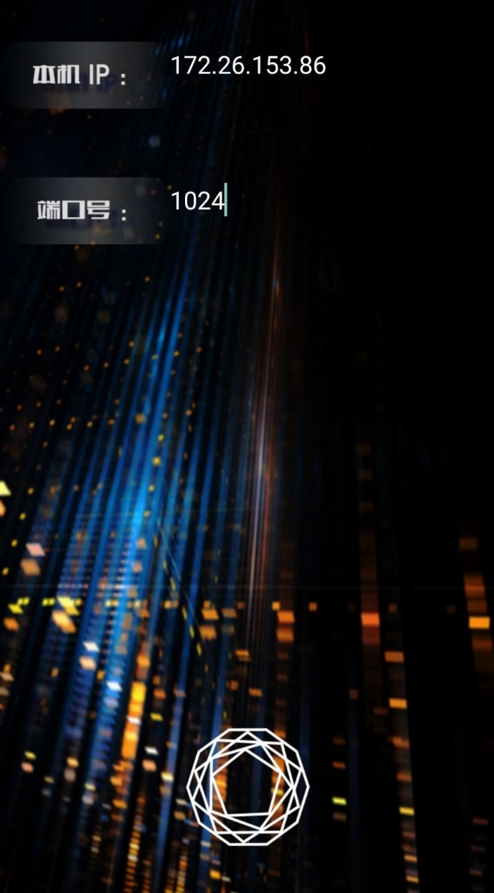
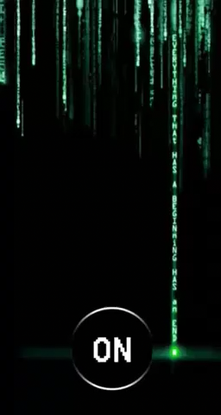
AirControl
没有什么别的，
就是好看。

Slide 14
04
应用前景

Slide 15




VR/AR设备
智能手表
+
机器人
物联网

Slide 16
Thanks for listening&
Welcome to
ask questions ☺

Slide 17
Q&A:
Q: 和现有移动设备无源手势识别有什么区别？
A: 对环境的要求（限制）较低，不受环境光线强度影响。

Slide 18
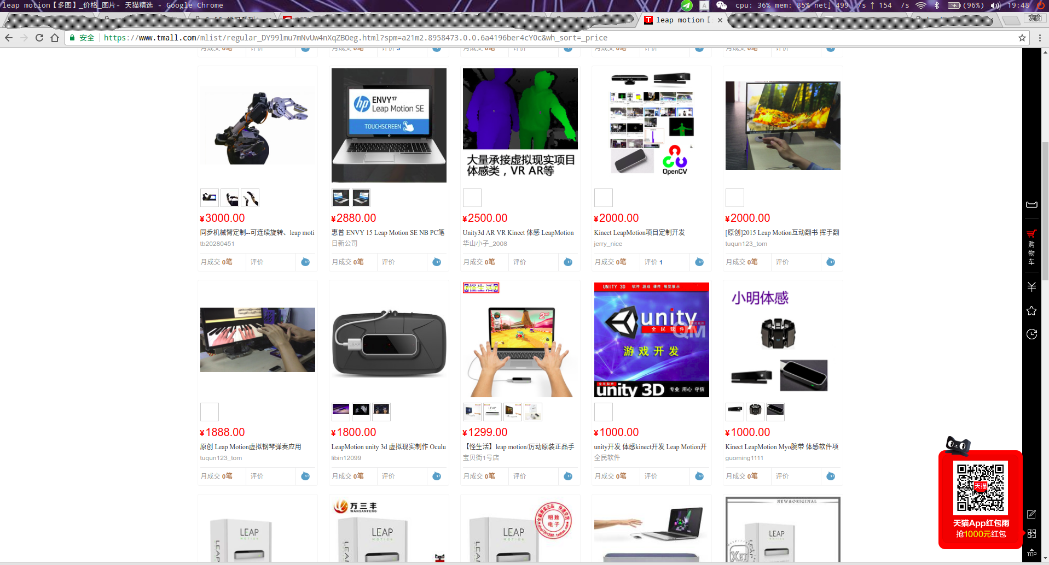
Q&A:
Q: 和Leap Motion有什么区别？
A: 成本优势。

